Slide 1
윈도우 프로그래밍
및 실습
제 2 장 첫 번째 예제
동의대학교 게임공학과
서진석 (jsseo@deu.ac.kr)
2006년 3월 8일

Slide 2
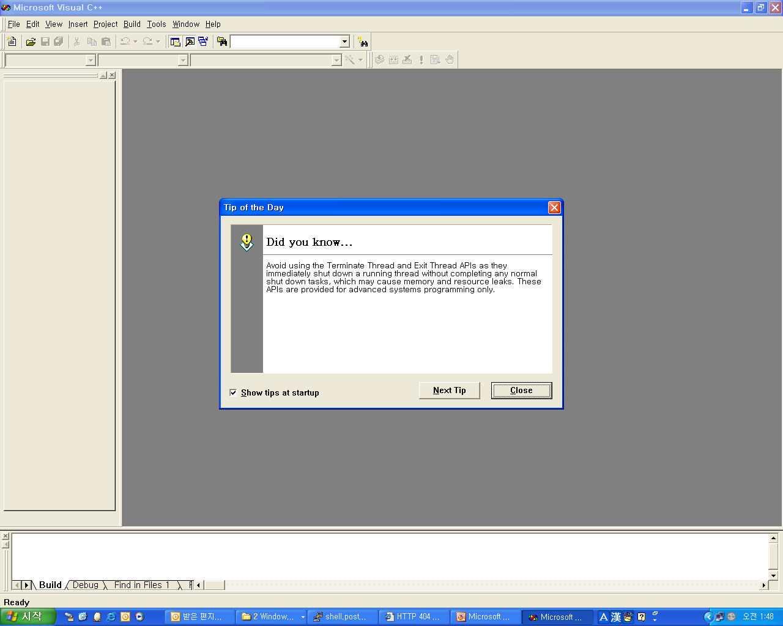
첫 번째 예제
시작 → .. → Microsoft Visual C++ 6.0

Slide 3
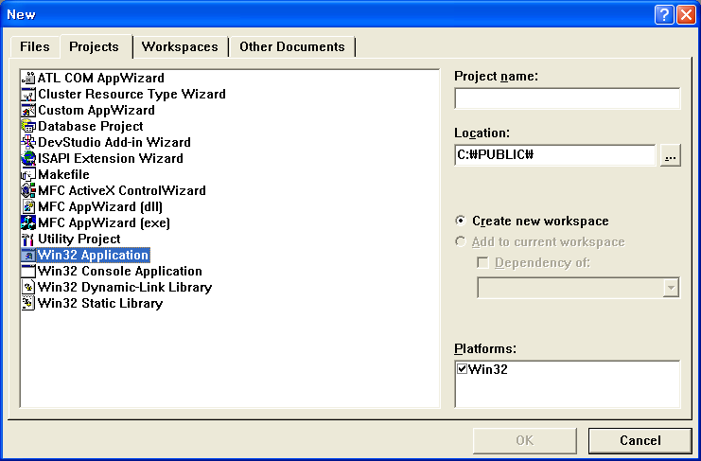
첫 번째 예제
File → New → Win32 Application

Slide 4
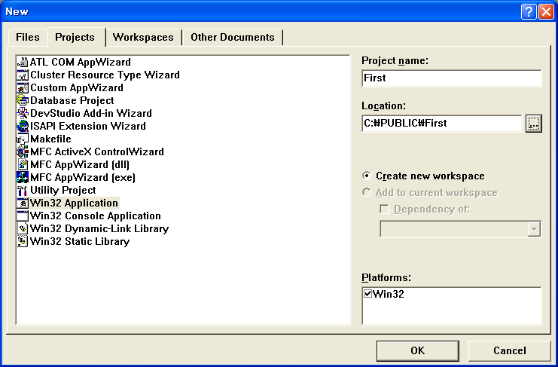
첫 번째 예제
Location → Project Name

Slide 5
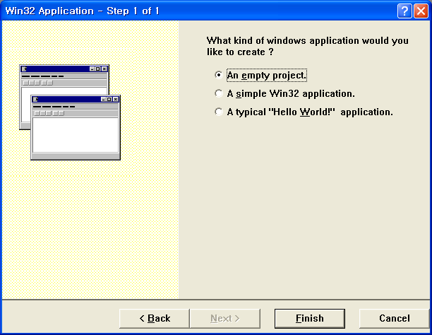
첫 번째 예제
OK → An Empty Project → Finish

Slide 6
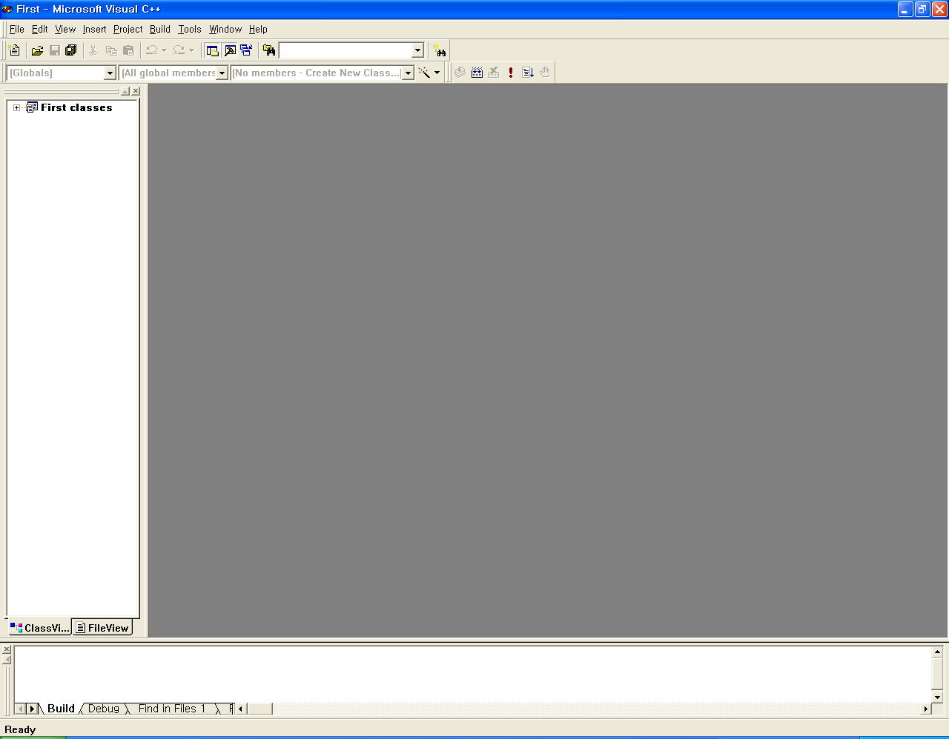
첫 번째 예제
Finish → OK

Slide 7
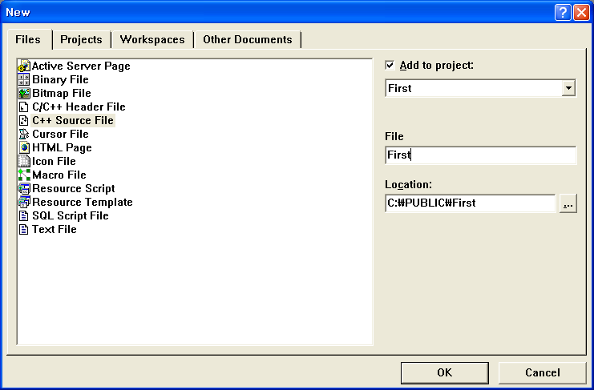
첫 번째 예제
File → New → C++ Source File → File → First

Slide 8
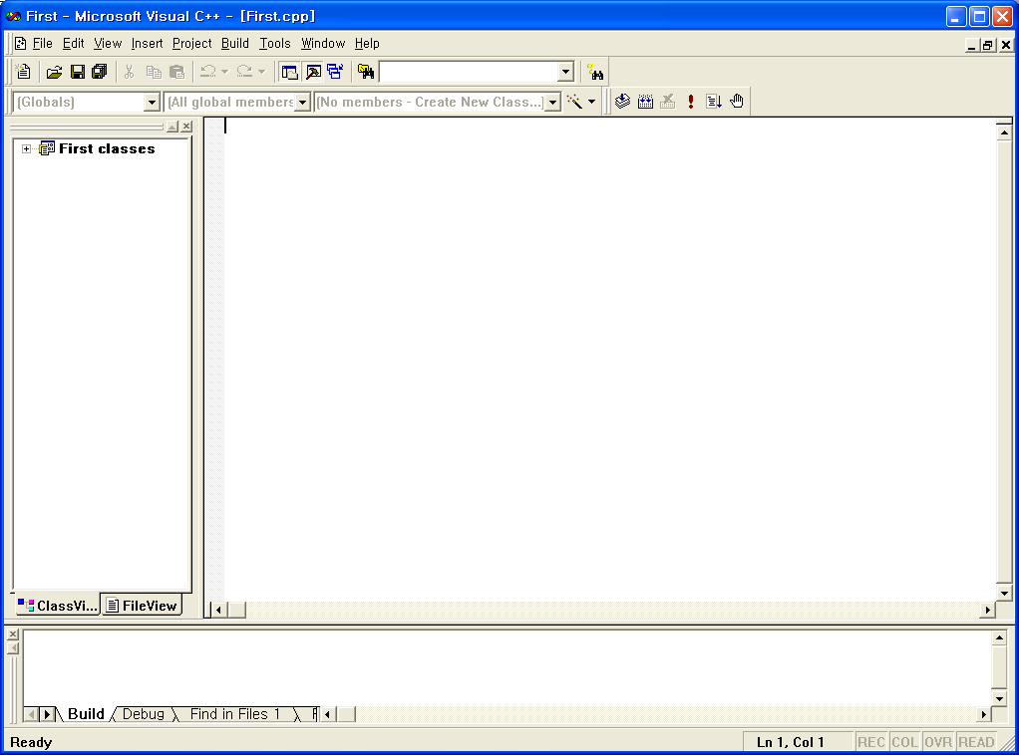
첫 번째 예제
OK → Edit source code

Slide 9
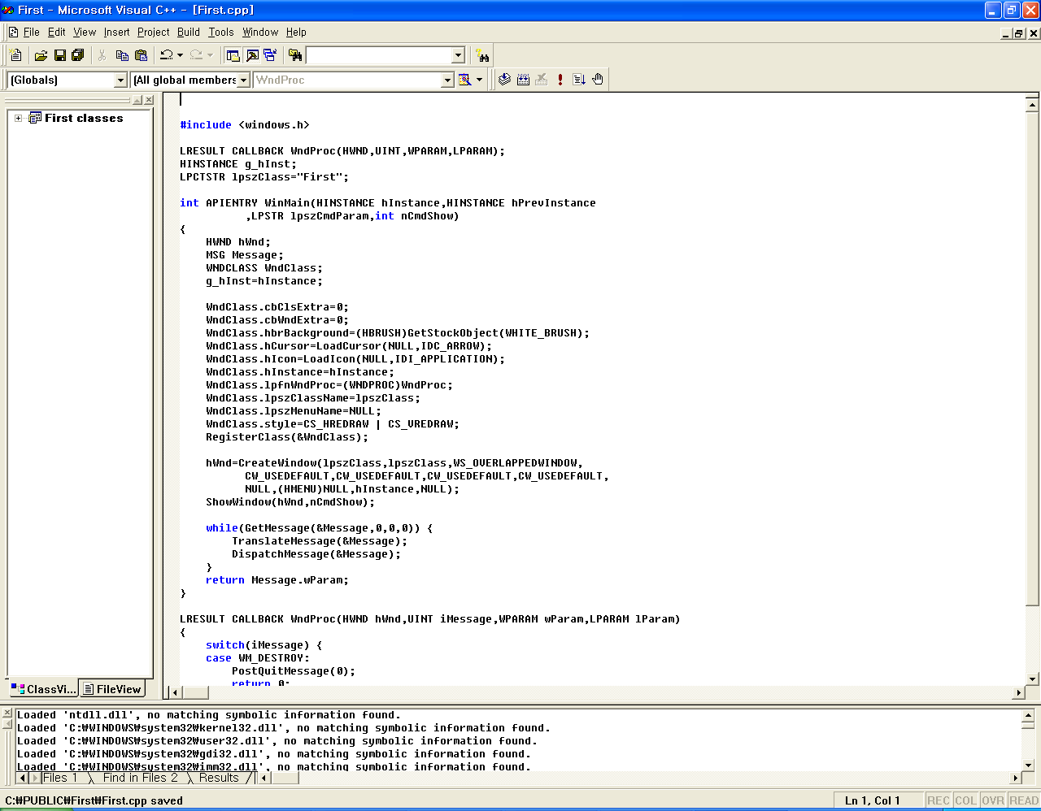
첫 번째 예제
First.cpp

Slide 10
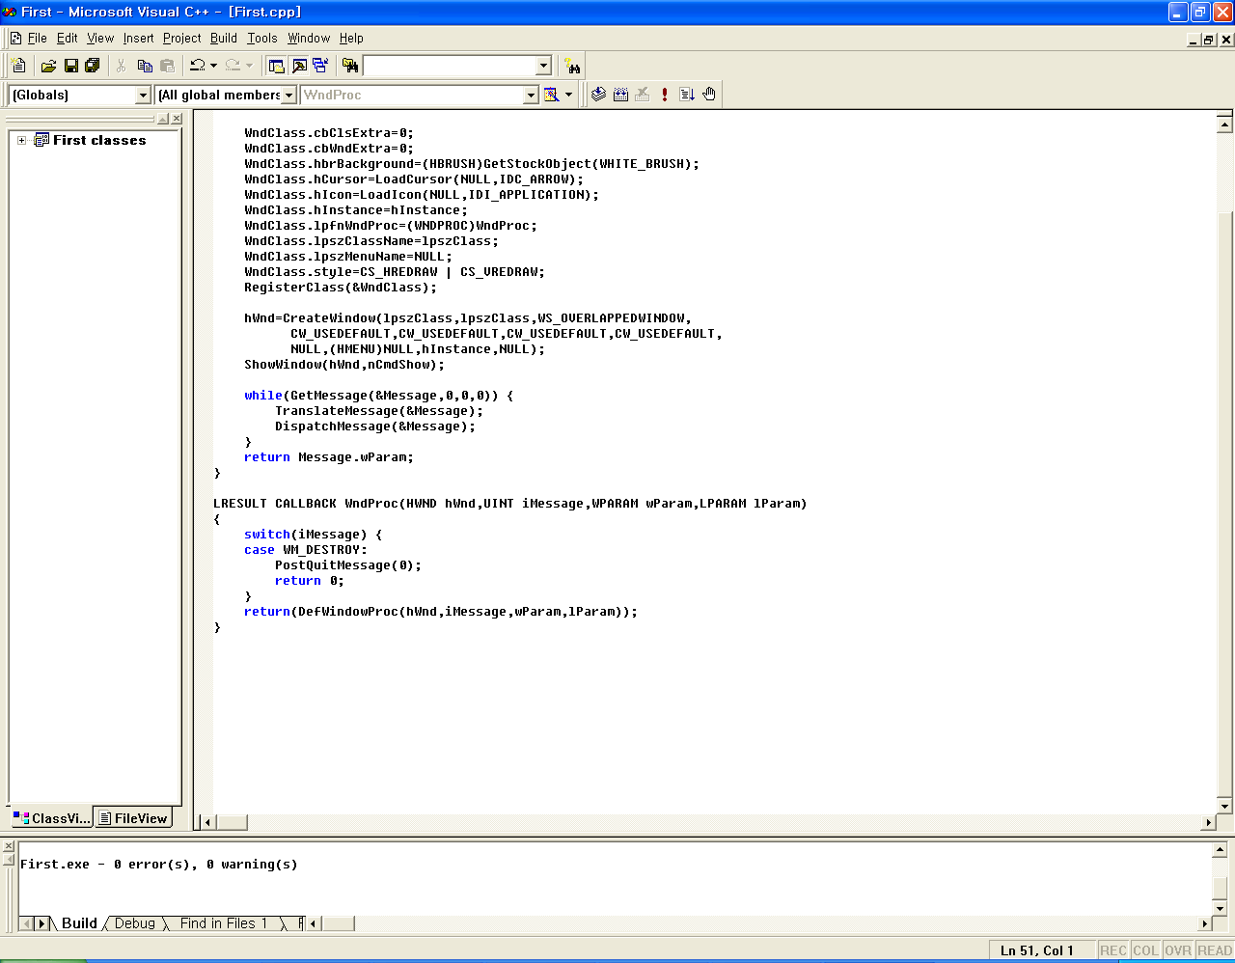
첫 번째 예제
First.cpp

Slide 11
첫 번째 예제
http://hyomin.deu.ac.kr/~jsseo

Slide 12
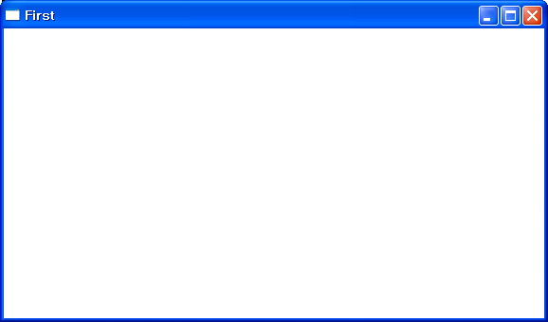
첫 번째 예제

Slide 13
분석
WinMain
  헤더 파일: windows.h
  시작점: WinMain

Slide 14
분석
WinMain의 인수들
인수 | 의미
hInstance | 프로그램의 인스턴스 핸들
hPrevInstance | 바로 앞에 실행된 현재 프로그램의 인스턴스 핸들
lpszCmdParam | 명령행으로 입력된 프로그램 인수
nCmdShow | 프로그램이 실행될 형태

Slide 15
분석
메시지 처리 함수: WndProc

Slide 16
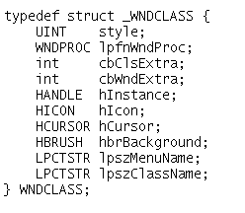
분석
윈도우 클래스 구조체

Slide 17
분석
윈도우 클래스의 멤버들
  Style: 윈도우 클래스의 스타일 지정
  lpfnWndProc: 윈도우의 메시지 처리 함수
  cbClsExtra, cbClsWndExtra: 0
  hInstance: 윈도우 클래스를 등록하는 프로그램
    WinMain의 인수로 전달된 hInstance 값을 대입

Slide 18
분석
윈도우 클래스의 멤버들
  hIcon, hCursor: 아이콘과 커서 지정
  hbrBackground: 배경 색상 지정
  lpszMenuName: 메뉴 지정
  lpszClassName: CreateWindow 함수에 전달

Slide 19
분석
윈도우 클래스 등록

Slide 20
분석
윈도우 만들기
  HWND CreateWindow(lpszClassName, lpszWindowName, dwStyle, x, y, nWidth, nHeight, hwndParent, hmenu, hinst, lpvParam)

Slide 21
분석
CreateWindow의 인수들
  lpszClassName: 윈도우 클래스 이름
  lpszWindowName: 윈도우 타이틀
  dwStyle: 윈도우의 형태
    보통 WS_OVERLAPPEDWINDOW
  x, y, nWidth, nHeight: 윈도우의 위치와 크기
    보통 CW_USEDEFAULT 사용
  hWndParent: 부모 윈도우
  hmenu: 윈도우 클래스와 다른 메뉴 사용
  hinst: 윈도우를 만드는 프로그램의 핸들
  lpvParam: 특수 목적, 보통 NULL 사용

Slide 22
분석
윈도우 보이기
  BOOL ShowWindow(hWnd, nCmdShow)
매크로 상수 | 의미
SW_HIDE | 윈도우를 숨긴다
SW_MINIMIZE | 윈도우를 최소화시키고 활성화시키지 않는다
SW_RESTORE | 윈도우를 활성화시킨다
SW_SHOW | 윈도우를 활성화시켜 보여준다
SW_SHOWNORMAL | 윈도우를 활성화시켜 보여준다

Slide 23
분석
윈도우 만드는 과정 정리
WndClass 정의
윈도우의 기반이 되는 클래스를 정의한다.
CreateWindow
메모리상에 윈도우를 만든다.
ShowWindow
윈도우를 화면에 표시한다.
메시지 루프
사용자로부터의 메시지를 처리한다.

Slide 24
분석
메시지 루프
  윈도우즈 : 메시지 구동 시스템 (Message Driven System)
  프로그램의 실행 순서가 명확하게 정해져 있지 않으며 상황(메시지 발생)에 따라 실행 순서가 달라짐
  메시지: 사용자나 시스템의 내부적인 동작에 의해 발생된 일체의 변화(이벤트)에 대한 정보
  메시지 루프: 윈도우즈 프로그램에서 메시지를 처리하는 부분

Slide 25
분석
메시지 루프
  BOOL GetMessage(LPMSG lpMsg, HWND hWnd, UINT wMsgFilterMin, UINT wMsgFilterMax)
    메시지 큐에서 메시지를 읽어들임
    메시지가 WM_QUIT일 때 Return 값이 FALSE
  BOOL TranslateMessage(CONST MSG *lpMsg)
    WM_KEYDOWN(키보드 입력 메시지)가 발생하면 WM_CHAR 메시지로 가공
  LONG DispatchMessage(CONST MSG *lpMsg)
    메시지를 윈도우의 메시지 처리 함수(WndProc)에 전달

Slide 26
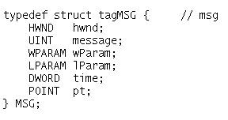
분석
메시지

Slide 27
분석
메시지
  hWnd: 메시지를 받을 윈도우 핸들
  message: 메시지 종류
  wParam: 메시지에 대한 부가적인 정보
  lParam: 메시지에 대한 부가적인 정보
  time: 메시지가 발생한 시간
  pt: 메시지가 발생했을 때의 마우스 위치

Slide 28
분석
메시지 종류
  WM_QUIT: 프로그램을 끝낼 때 발생
  WM_LBUTTONDOWN: 마우스의 좌측 버튼 눌림
  WM_CHAR: 키보드로부터 문자 입력
  WM_PAINT: 화면을 다시 그려야 할 때 발생
  WM_DESTROY: 윈도우가 메모리에서 파괴될 때
  WM_CREATE: 윈도우가 처음 만들어질 때
  WM_MOVE: 윈도우가 움직일 때
  …

Slide 29
분석
윈도우 프로시저

Slide 30
분석
프로그램 종료
  PostQuitMessage 함수가 WM_QUIT 메시지 발생

Slide 31
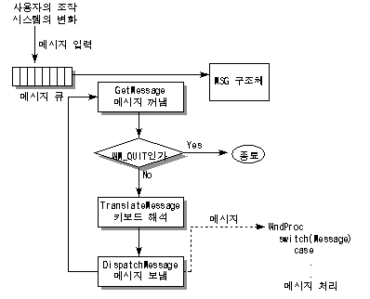
분석
메시지 루프와 메시지 처리함수 정리

Slide 32
다양한 변형
배경색 바꾸기
커서 바꾸기
윈도우의 타이틀 바꾸기
윈도우의 크기 바꾸기
윈도우 스타일 바꾸기

